Slide 1
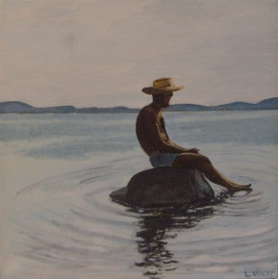
Vennesang Tekst: Benny Andersen Musik: Povl Dissing/Eva Madsen
1 af 4
Jeg elsker at sidde alene og drømme og fantasere men har jeg været længe nok alene vil jeg ikke være alene mere så er det godt at ha' en rigtig ven og ha' nogen at snakke med igen en man kan dele sine drømme med, lege eller danse eller svømme med det er rart at være alene - men det er bedst at ha' en ven!

Slide 2
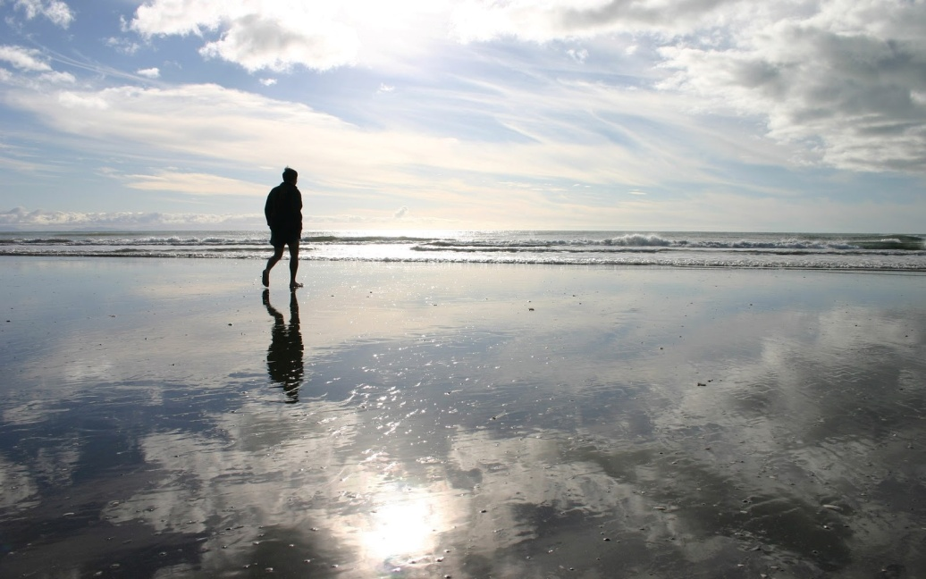
2 af 4
2. Det er dejligt at vandre alene og kigge på blomster og bier og på fugle der sidder på grene
men så er der noget i mig der siger: Nu er det godt at ha' en rigtig ven og ha' nogen at snakke med igen enten en med bukser eller kjole på bare det er en man kan stole på det er rart at være alene - men det er bedst at ha' en ven!

Slide 3
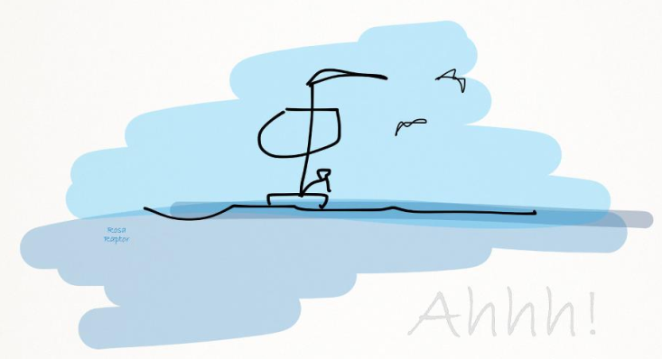
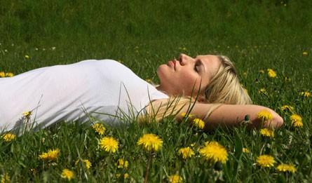
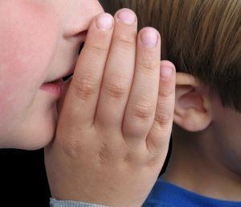
3 af 4
3. Jeg tænker hemmelige tanker som andre slet ikke aner og kun en ven skal man fortælle sine hemmelige planer. Så er det godt at ha' en rigtig ven og ha' nogen at betro sig til igen. Du kan være tynd eller tem'lig fed bare du kan holde på en hem’lighed det er rart at være alene - men det er bedst at ha' en ven.

Slide 4
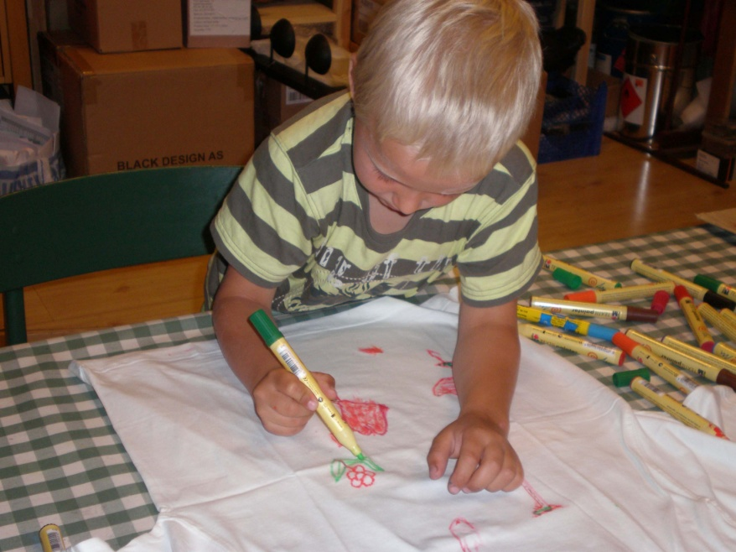
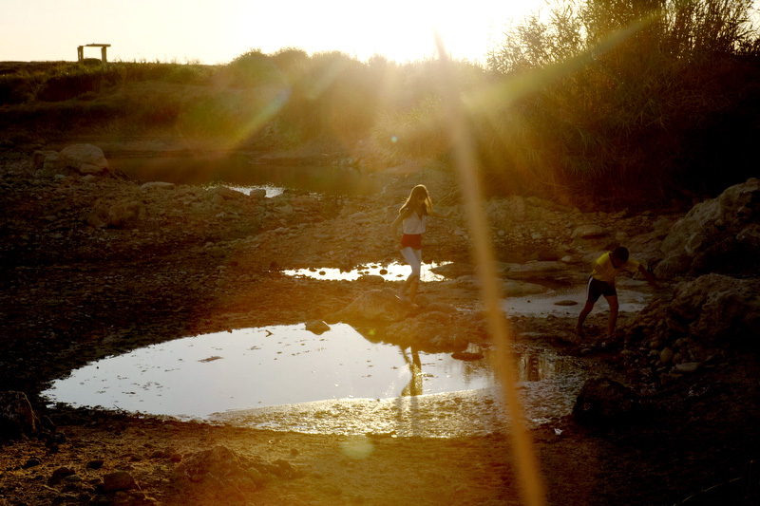
4 af 4
4. Jeg elsker at lege alene og tegne og modellere men har jeg leget længe nok alene så vil jeg ikke lege alene mere. Så er det godt at ha' en rigtig ven, og ha' nogen at lege med igen. en man kan hoppe eller gynge med, en man kan grine eller synge med. det er rart at være alene - men det er bedst at ha' en ven!

